Slide 1

Мессенджер Naki
Участник:
ученик 10 «Н» класса ГБОУ Инженерная школа № 1581
Чугреев Никита Сергеевич
Руководитель:
Старший преподаватель МГТУ им. Н.Э. Баумана
Ковынёв Николай Витальевич

Slide 2

Вводная часть
Актуальность: Все больше людей переходят с общения в живую на общения в мессенджерах.
Проблема: Разработчики мессенджеров могут расшифровать сообщения.

Slide 3
Вводная часть
Цель: создать мессенджер с архитектурой Zero-Knowledge Encryption, где математически доказано, что сервер не может получить доступ к данным.

Slide 4
Задачи
1)
Разработать клиент-серверную часть
Внедрить сквозное шифрование
Создать пользовательский интерфейс
Обеспечить безопасное хранение данных
2)
3)
4)

Slide 5
Методы работы
1)
Создать приложение с простым стилем
С помощью языков html, js, css и Eel фреймворка
Подключить базу данных к приложению
C помощью библиотеки PyMongo
Шифрование сообщений
AES-GCM шифрование на Python, ECDH
2)
3)

Slide 6
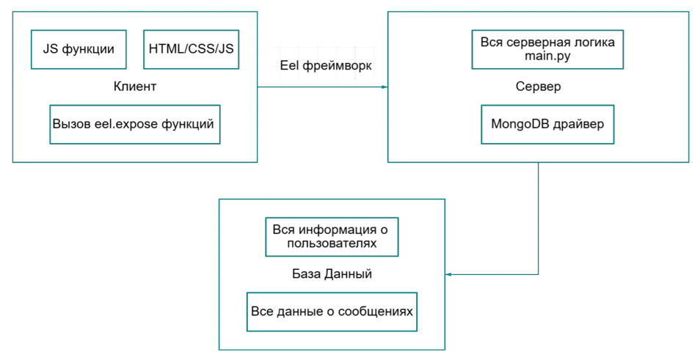
Общая архитектура приложения

Slide 7
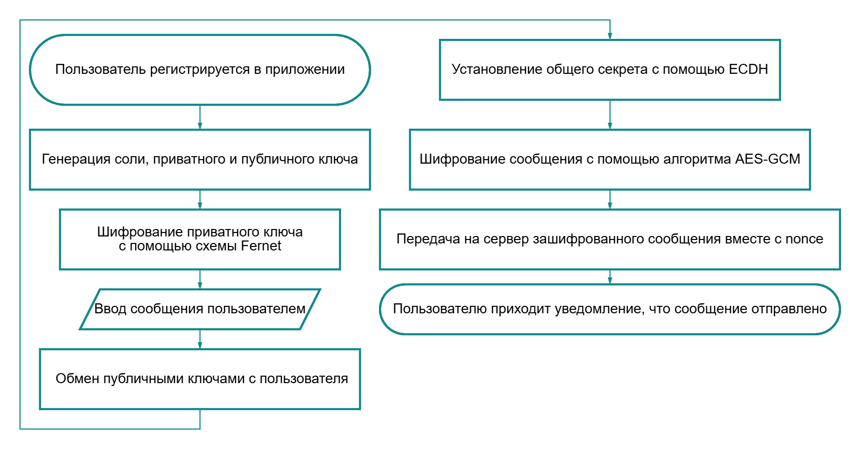
Работа логики мессенджера

Slide 8
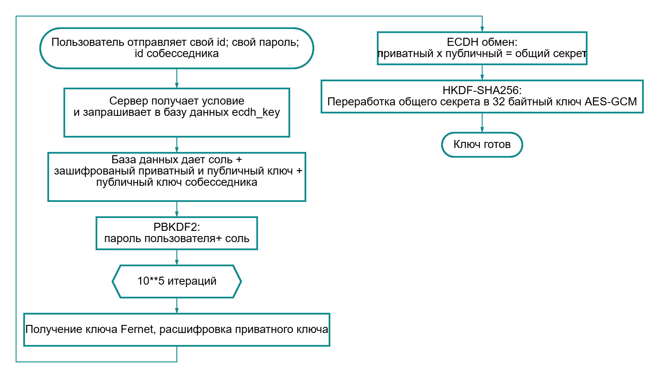
Работа ECDH (Elliptic Curve Diffie-Hellman)

Slide 9
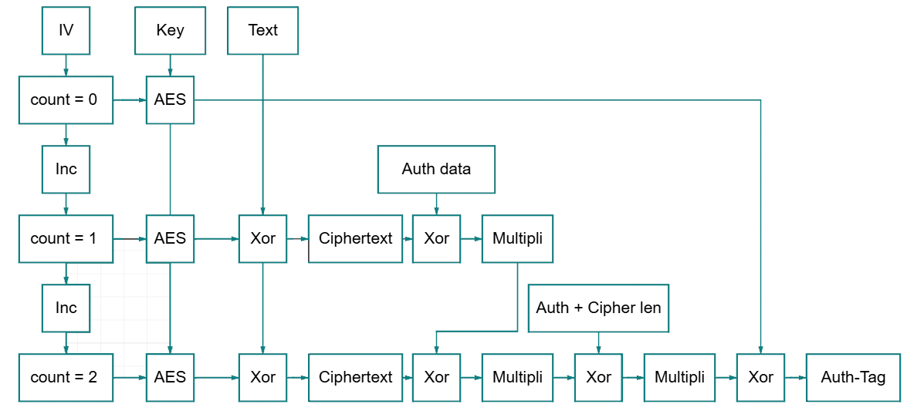
Работа AES-GCM-256 (Galois/Counter Mode)

Slide 10
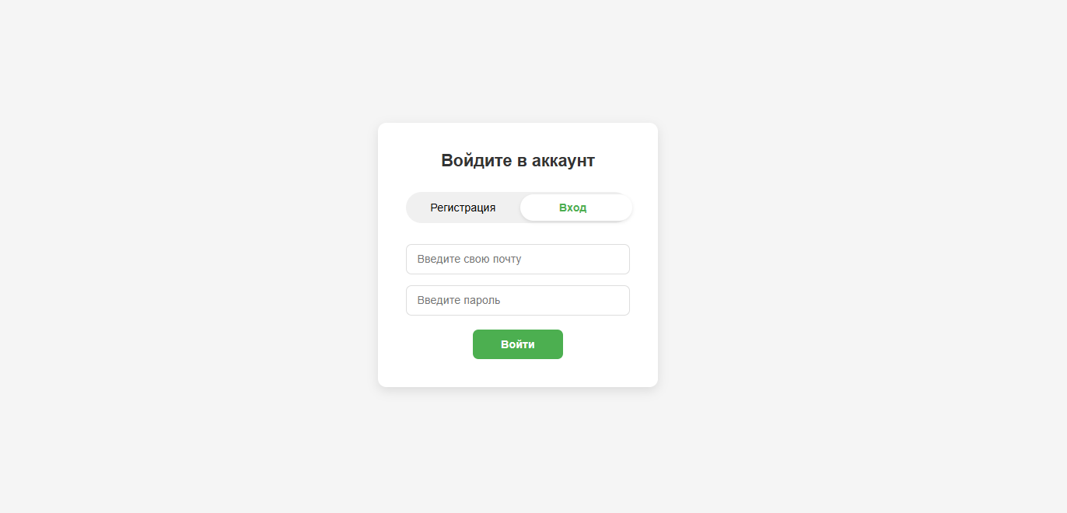
Вид пользовательского интерфейса

Slide 11
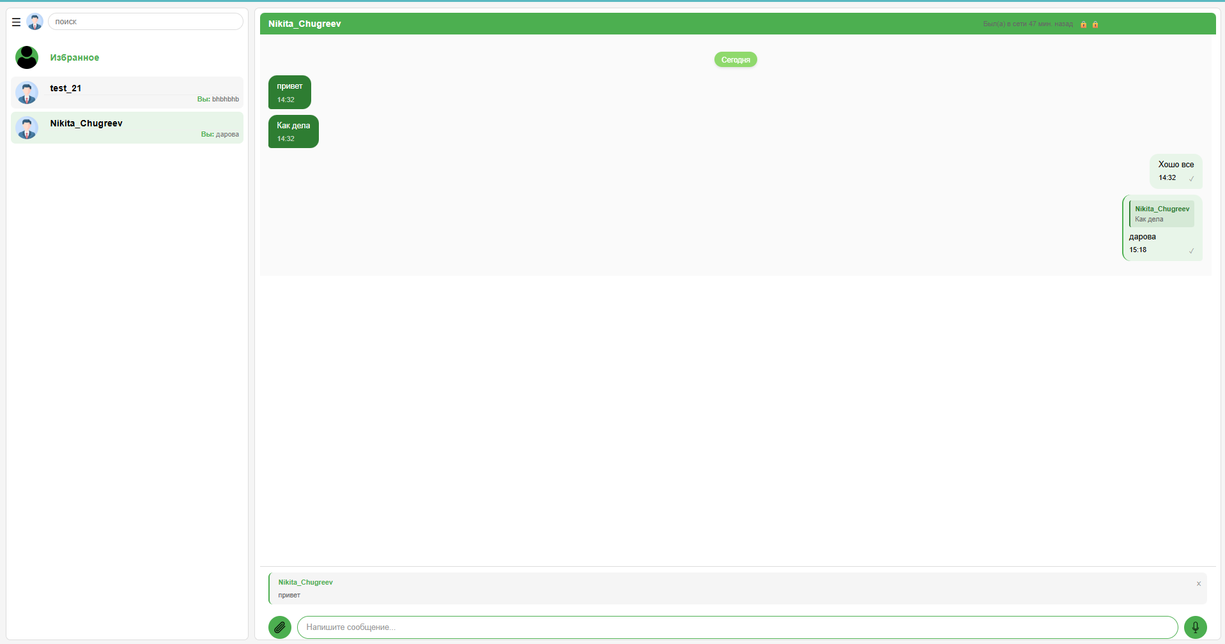

Slide 12
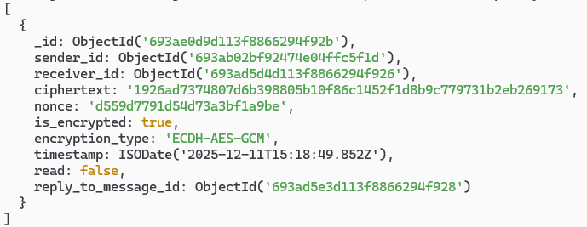
Вид зашифрованных сообщений

Slide 13
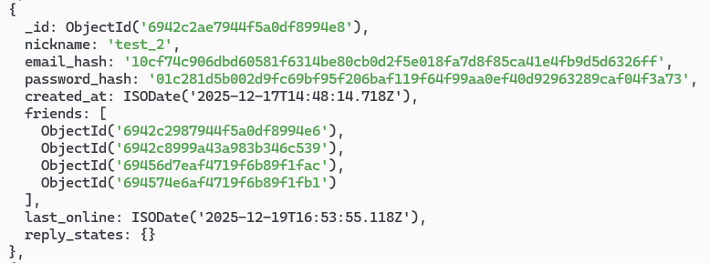
Вид хранения данных о пользователей

Slide 14
Текущее состояние проекта
Реализована безопасная аутентификация
Сделано полностью клиентское шифрование
Реализован пользовательский интерфейс
Приложение подключено к базе данных и полностью с ним взаимодействует
1)
2)
3)
4)

Slide 15
Планы на будущее
1)
Создание групповых чатов
Отправка медиа файлов, а также голосовых сообщений
Звонки с другими людьми
Кастомизация интерфейса
2)
3)
4)

Slide 16
Список литературы
1)
«Приватность сообщений в мессенджерах» Поначугин А. В.
Основы AES-GCM, объяснение сквозного шифрования
«Визуализация работы криптографических алгоритмов» Фомин Д.В.
Объяснение работы алгоритма ECDH
2)

Slide 17
Заключение
Уже сейчас проект обладает базовым функционалом для безопасного обмена сообщениями с полной гарантией конфиденциальности.
Сильная криптография — это фундамент цифровой свободы. Она защищает не только наши тайны, но и национальную безопасность.

Slide 18

Спасибо за внимание

